Slide 1
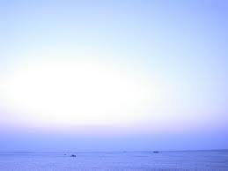
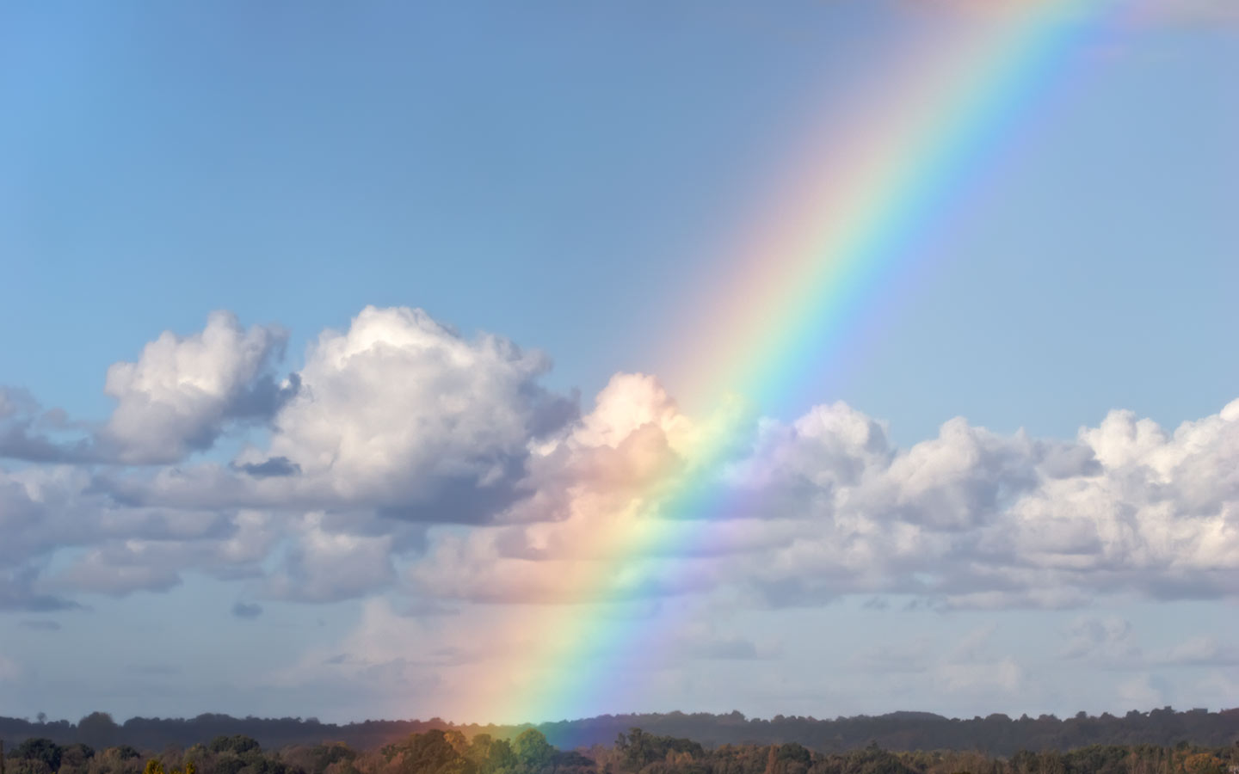
하나님이 꿈꾸는 교회
Church of God’s Dreams

Slide 2
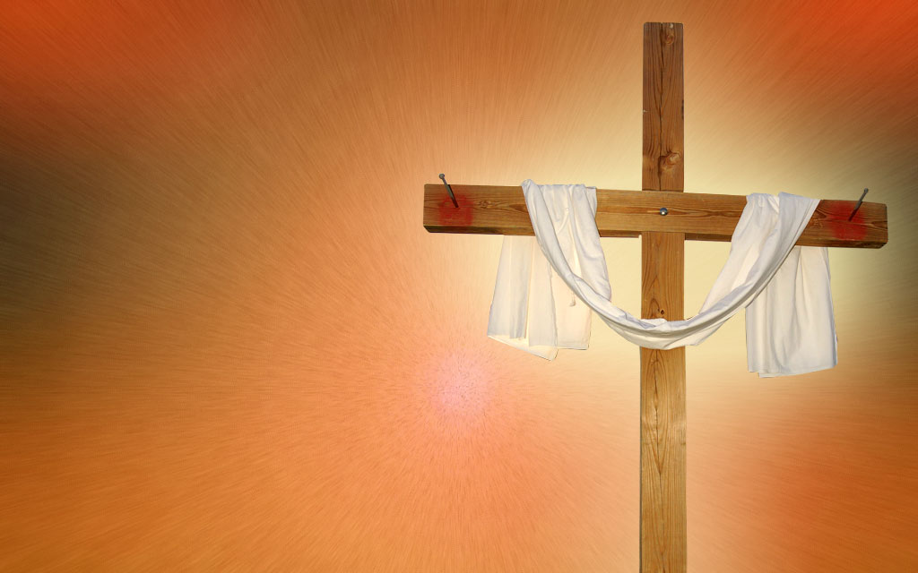
Worship
In Spirit
and Truth

Slide 3
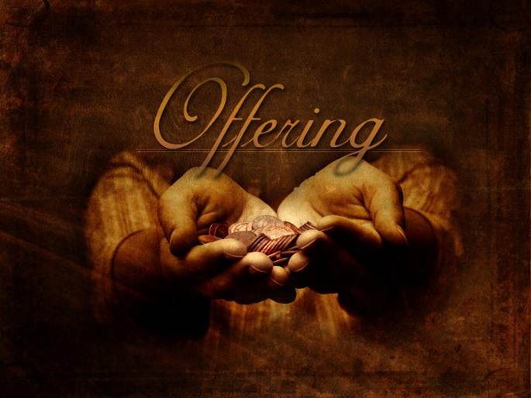

Slide 11
Offertory prayer
김순배 강도사

Slide 17
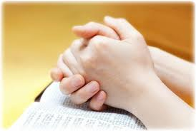
Prayer
다같이

Slide 18
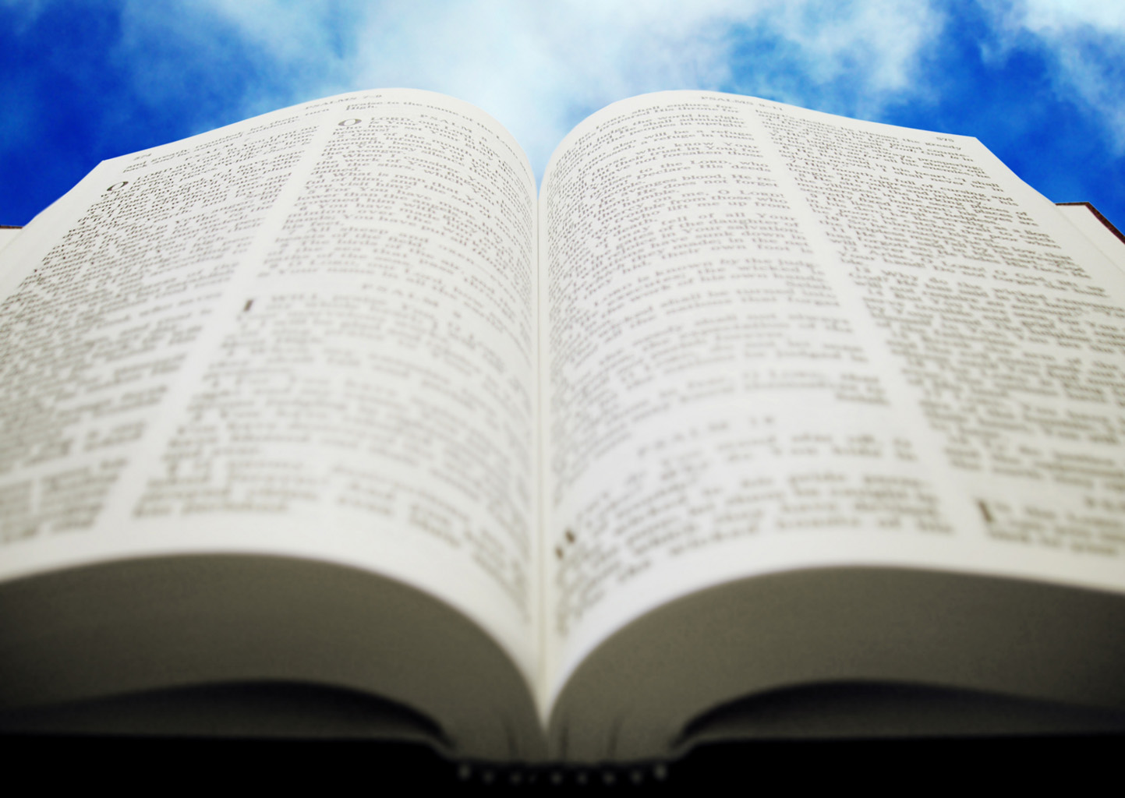
욥기
31:1-40

Slide 19
(욥 31:1)
내가 내 눈과 약속하였나니 어찌 처녀에게 주목하랴
(욥 31:2)
그리하면 위에 계신 하나님께서 내리시는 분깃이
무엇이겠으며 높은 곳의 전능자께서 주시는 기업이
무엇이겠느냐
(욥 31:3)
불의한 자에게는 환난이 아니겠느냐 행악자에게는
불행이 아니겠느냐
(욥 31:4)
그가 내 길을 살피지 아니하시느냐 내 걸음을 다 세지 아니하시느냐

Slide 20
(욥 31:5) 만일 내가 허위와 함께 동행하고 내 발이 속임수에 빨랐다면 (욥 31:6) 하나님께서 나를 공평한 저울에 달아보시고 그가 나의 온전함을 아시기를 바라노라 (욥 31:7) 만일 내 걸음이 길에서 떠났거나 내 마음이 내 눈을 따랐거나 내 손에 더러운 것이 묻었다면

Slide 21
(욥 31:8) 내가 심은 것을 타인이 먹으며 나의 소출이 뿌리째 뽑히기를 바라노라 (욥 31:9) 만일 내 마음이 여인에게 유혹되어 이웃의 문을 엿보아 문에서 숨어 기다렸다면 (욥 31:10) 내 아내가 타인의 맷돌을 돌리며 타인과 더불어 동침하기를 바라노라 (욥 31:11) 그것은 참으로 음란한 일이니 재판에 회부할 죄악이요

Slide 22
(욥 31:12) 멸망하도록 사르는 불이니 나의 모든 소출을 뿌리째 뽑기를 바라노라 (욥 31:13) 만일 남종이나 여종이 나와 더불어 쟁론할 때에 내가 그의 권리를 저버렸다면 (욥 31:14) 하나님이 일어나실 때에 내가 어떻게 하겠느냐 하나님이 심판하실 때에 내가 무엇이라 대답하겠느냐

Slide 23
(욥 31:15) 나를 태 속에 만드신 이가 그도 만들지 아니하셨느냐 우리를 뱃속에 지으신 이가 한 분이 아니시냐 (욥 31:16) 내가 언제 가난한 자의 소원을 막았거나 과부의 눈으로 하여금 실망하게 하였던가 (욥 31:17) 나만 혼자 내 떡덩이를 먹고 고아에게 그 조각을 먹이지 아니하였던가 (욥 31:18) 실상은 내가 젊었을 때부터 고아 기르기를 그의 아비처럼 하였으며 내가 어렸을 때부터 과부를 인도하였노라

Slide 24
(욥 31:19) 만일 내가 사람이 의복이 없이 죽어가는 것이나 가난한 자가 덮을 것이 없는 것을 못본 체 했다면 (욥 31:20) 만일 나의 양털로 그의 몸을 따뜻하게 입혀서 그의 허리가 나를 위하여 복을 빌게 하지 아니하였다면 (욥 31:21) 만일 나를 도와 주는 자가 성문에 있음을 보고 내가 주먹을 들어 고아를 향해 휘둘렀다면

Slide 25
(욥 31:22) 내 팔이 어깨 뼈에서 떨어지고 내 팔 뼈가 그 자리에서 부스러지기를 바라노라 (욥 31:23) 나는 하나님의 재앙을 심히 두려워하고 그의 위엄으로 말미암아 그런 일을 할 수 없느니라 (욥 31:24) 만일 내가 내 소망을 금에다 두고 순금에게 너는 내 의뢰하는 바라 하였다면 (욥 31:25) 만일 재물의 풍부함과 손으로 얻은 것이 많음으로 기뻐하였다면

Slide 26
(욥 31:26) 만일 해가 빛남과 달이 밝게 뜬 것을 보고 (욥 31:27) 내 마음이 슬며시 유혹되어 내 손에 입맞추었다면 (욥 31:28) 그것도 재판에 회부할 죄악이니 내가 그리하였으면 위에 계신 하나님을 속이는 것이리라 (욥 31:29) 내가 언제 나를 미워하는 자의 멸망을 기뻐하고 그가 재난을 당함으로 즐거워하였던가

Slide 27
(욥 31:30) 실상은 나는 그가 죽기를 구하는 말로 그의 생명을 저주하여 내 입이 범죄하게 하지 아니하였노라 (욥 31:31) 내 장막 사람들은 주인의 고기에 배부르지 않은 자가 어디 있느뇨 하지 아니하였는가 (욥 31:32) 실상은 나그네가 거리에서 자지 아니하도록 나는 행인에게 내 문을 열어 주었노라 (욥 31:33) 내가 언제 다른 사람처럼 내 악행을 숨긴 일이 있거나 나의 죄악을 나의 품에 감추었으며

Slide 28
(욥 31:34) 내가 언제 큰 무리와 여러 종족의 수모가 두려워서 대문 밖으로 나가지 못하고 잠잠하였던가 (욥 31:35) 누구든지 나의 변명을 들어다오 나의 서명이 여기 있으니 전능자가 내게 대답하시기를 바라노라 나를 고발하는 자가 있다면 그에게 고소장을 쓰게 하라 (욥 31:36) 내가 그것을 어깨에 메기도 하고 왕관처럼 머리에 쓰기도 하리라

Slide 29
(욥 31:37) 내 걸음의 수효를 그에게 알리고 왕족처럼 그를 가까이 하였으리라 (욥 31:38) 만일 내 밭이 나를 향하여 부르짖고 밭이랑이 함께 울었다면 (욥 31:39) 만일 내가 값을 내지 않고 그 소출을 먹고 그 소유주가 생명을 잃게 하였다면 (욥 31:40) 밀 대신에 가시나무가 나고 보리 대신에 독보리가 나는 것이 마땅하니라 하고 욥의 말이 그치니라

Slide 30
(욥 42:7) 여호와께서 욥에게 이 말씀을 하신 후에 여호와께서 데만 사람 엘리바스에게 이르시되 내가 너와 네 두 친구에게 노하나니 이는 너희가 나를 가리켜 말한 것이 내 종 욥의 말 같이 옳지 못함이니라

Slide 31
(욥 42:8) 그런즉 너희는 수소 일곱과 숫양 일곱을 가지고 내 종 욥에게 가서 너희를 위하여 번제를 드리라 내 종 욥이 너희를 위하여 기도할 것인즉 내가 그를 기쁘게 받으리니 너희가 우매한 만큼 너희에게 갚지 아니하리라 이는 너희가 나를 가리켜 말한 것이 내 종 욥의 말 같이 옳지 못함이라 (욥 42:9) 이에 데만 사람 엘리바스와 수아 사람 빌닷과 나아마 사람 소발이 가서 여호와께서 자기들에게 명령하신 대로 행하니라 여호와께서 욥을 기쁘게 받으셨더라

Slide 32
(욥 19:26) 내 가죽이 벗김을 당한 뒤에도 내가 육체 밖에서 하나님을 보리라

Slide 33
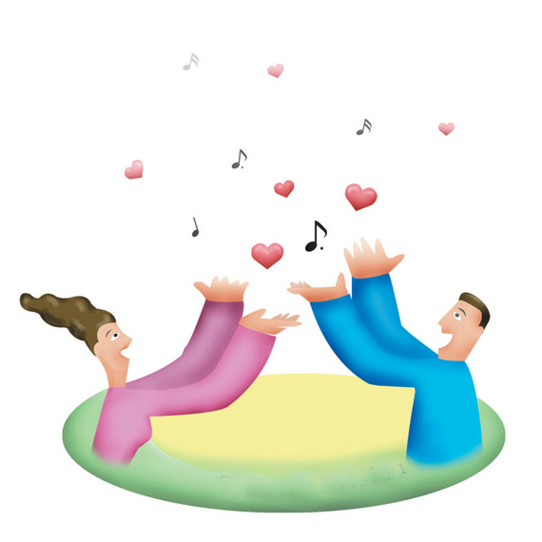
찬양대

Slide 34
D G D
A
We are never,
never weary of the grand old song;
Glory to God, hallelujah!

Slide 35
A G D
A D
We can sing itr loud as ever,
with our faith more strong;
Glory to God, hallelujah!

Slide 36
D G D
D A
O, the children of the
Lord have a right to shout and sing,
For the way is growing bright
and our souls are on the wing;

Slide 37
D G D
A D
We are going by and by
to the palace of a King!
Glory to God, hallelujah!

Slide 38
D G D
A
We are lost amid the rapture
of redeeming love;
Glory to God, halleujah!

Slide 39
A G D
A D
We are rising on its pinions to the hills
above:
Glory to God, hallelujah!

Slide 40
D G D
D A
O, the children of the Lord have a right to
shout and sing,
For the way is growing bright and our souls
are on the wing;

Slide 41
D G D
A D
We are going by and by to the palace
of a King!
Glory to God, hallelujah!

Slide 42
D G D
A
We are going to a palace that is built of gold;
Glory, to God, hallelujah!

Slide 43
A G D
A D
Where the King in all His splendor we
shall soon behold:
Glory to God, hallelujah!

Slide 44
D G D
D A
O, the children of the Lord have a right to
shout and sing,
For the way is growing bright and our souls
are on the wing;

Slide 45
D G D
A D
We are going by and by to the palace of a
King!
Glory to God, hallelujah!

Slide 46
D G D
A
There we’ll shout redeeming mercy in a glad,
new song;
Glory to God, hallelujah!

Slide 47
A G D
A D
There we’ll sing the praise of Jesus
with the blood washed throng:
Glory to God, hallelujah!

Slide 48
D G D
D A
O, the children of the Lord have a right to
shout and sing,
For the way is growing bright and our souls
are on the wing;

Slide 49
D G D
A D
We are going by and by to the palace of a
King!
Glory to God, hallelujah!

Slide 50
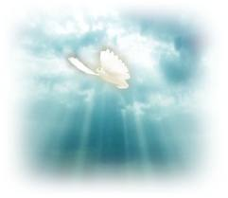
욥의 최후 변론, 우리의 최후 변론

Slide 51
Bb F7
F7 Bb C7 F7
Of Jesus’ love that sought me,
When I was lost in sin;
Of wondrous grace that brought me
Back to His fold again

Slide 52
Bb F F7 Gm
Eb Bb Eb Bb F7 Bb
Of heights and depths of mercy,
Far deeper than the sea,
And higher than the heavens,
My theme shall ever be.

Slide 53
Cm F7 Bb
Bb Cm Bb F7 Bb
Sweeter as the years go by,
Sweeter as the years go by;
Richer, fuller, deeper, Jesus’ love is sweeter,
Sweeter as the years go by

Slide 54
Bb F7
F7 Bb C7 F7
He trod in old Judea
Life’s pathway long ago;
The people thronged about Him
His saving grace to know;

Slide 55
Bb F F7 Gm
Eb Bb Eb Bb F7 Bb
He healed the broken hearted,
And caused the blind to see;
And still His great heart yearn-eth
In love for even me.

Slide 56
Cm F7 Bb
Bb Cm Bb F7 Bb
Sweeter as the years go by,
Sweeter as the years go by;
Richer, fuller, deeper, Jesus’ love is sweeter,
Sweeter as the years go by

Slide 57
Bb F7
F7 Bb C7 F7
‘Twas wondrous love which led Him
For us to suffer loss;
To bear without a murmur
The anguish of the cross;

Slide 58
Bb F F7 Gm
Eb Bb Eb Bb F7 Bb
With saints redeemed in glory
Let us our voices raise,
Till heav’n and earth re-echo
With our Redeemer’s praise.

Slide 59
Cm F7 Bb
Bb Cm Bb F7 Bb
Sweeter as the years go by,
Sweeter as the years go by;
Richer, fuller, deeper, Jesus’ love is sweeter,
Sweeter as the years go by

Slide 60
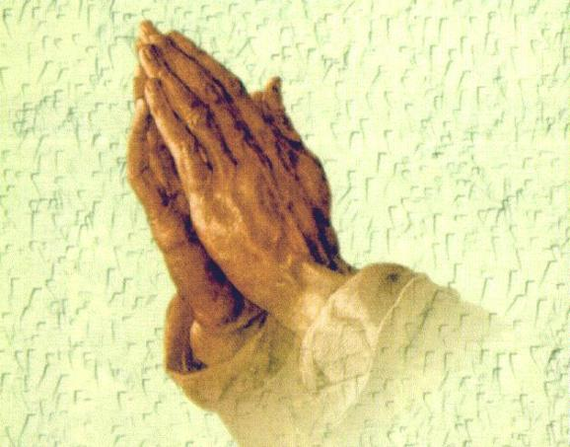
폐회 기도
김순배 강도사

Slide 62
교회 소식
하나님이 꿈꾸시는 교회에 나오셔서 예배드리는 모든 성도님들을 환영합니다.

Slide 66
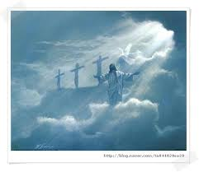
I will be with you always even until the end of the world

